Slide 1

Microservices
Module 4: Gestion des données
Préparé et Présenté par Daniel Lawson
Notes:
Ne pas oublier => Emargement Feuille de Présence

Slide 2
Dans ce module …
Quelques questions au sein de notre équipe
Introduction à la gestion des données en architecture microservices
Stratégies de gestion des données
Défis liés à la gestion des transactions dans les systèmes distribués
Réponses aux questions
Contrôle de connaissances
Préparé et Présenté par Daniel Lawson

Slide 3

Questions au sein de notre équipe
Quelles stratégies adopter quant à la gestion des données de nos microservices ?
Faut-il éviter ou accepter la duplication des données entre les services ?
Comment assurer :
  La cohérence
  La fiabilité
  La disponibilité
  La résilience et la tolérance aux pannes
Préparé et Présenté par Daniel Lawson

Slide 4

Gestion des données : Définition et Importance
La gestion des données dans une architecture microservices concerne l'ensemble des pratiques permettant de structurer, stocker, et accéder aux informations utilisées par les différents services de l'application.
Il s’agit d’un aspect crucial des microservices car elle doit garantir :
L’autonomie des services
La scalabilité
La résilience
La flexibilité des modèles de données
Alignement sur les domaines métier
Préparé et Présenté par Daniel Lawson

Slide 5
Stratégies de stockage des données
Préparé et Présenté par Daniel Lawson
Notes:
Ne pas oublier => Emargement Feuille de Présence

Slide 6
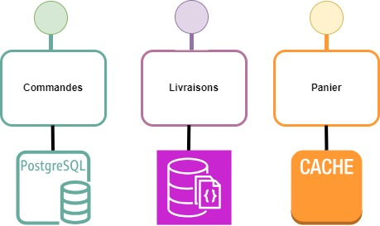
Une base de données par service
Il s’agit de la stratégie la plus couramment utilisée en termes de gestion des données en architecture microservices. Chaque service est responsable de sa propre base de données, sans dépendre directement des bases de données des autres services. Les données d’un service ne sont disponibles que via son API.
Préparé et Présenté par Daniel Lawson

Slide 7
Une base de données par service : Avantages et inconvénients
Avantages
  Assure le faible couplage entre les services. Un changement dans un service n’affecte pas un autre service
  Chaque service peut utiliser le type de base de données qui correspond le mieux à ses besoins
Inconvénients
  Il n’est pas évident d’implémenter des transactions. De plus, certains types de bases de données ne supportent pas les transactions
  Implémenter des jointures de données dans différentes bases de données est un défi
  Il est complexe de gérer plusieurs types de bases de données
Préparé et Présenté par Daniel Lawson

Slide 8
Les bases de données partagées
Dans une architecture microservices, chaque service possède idéalement sa propre base de données. Cependant, il existe certaines situations où le partage d'une base de données entre plusieurs services peut être nécessaire ou justifié. Il peut être envisagé dans les cas suivants :
Transition Monolithique – Microservices
Nécessité de cohérence forte des données
Limites pratiques ou techniques
Simplicité de développement pour des équipes de petite taille
Etc. …
Préparé et Présenté par Daniel Lawson

Slide 9
Les bases de données partagées : Implémentation
Il existe deux (2) principales manières d’implémenter les bases de données partagées dans une architecture microservices:
Un schéma par service
Des tables privées par service
Quel que soit la stratégie adoptée, il faut veiller à mettre en place des barrières pour empêcher les modifications par un autre service (Utilisateurs spécifiques et droits d’accès)
Préparé et Présenté par Daniel Lawson

Slide 10
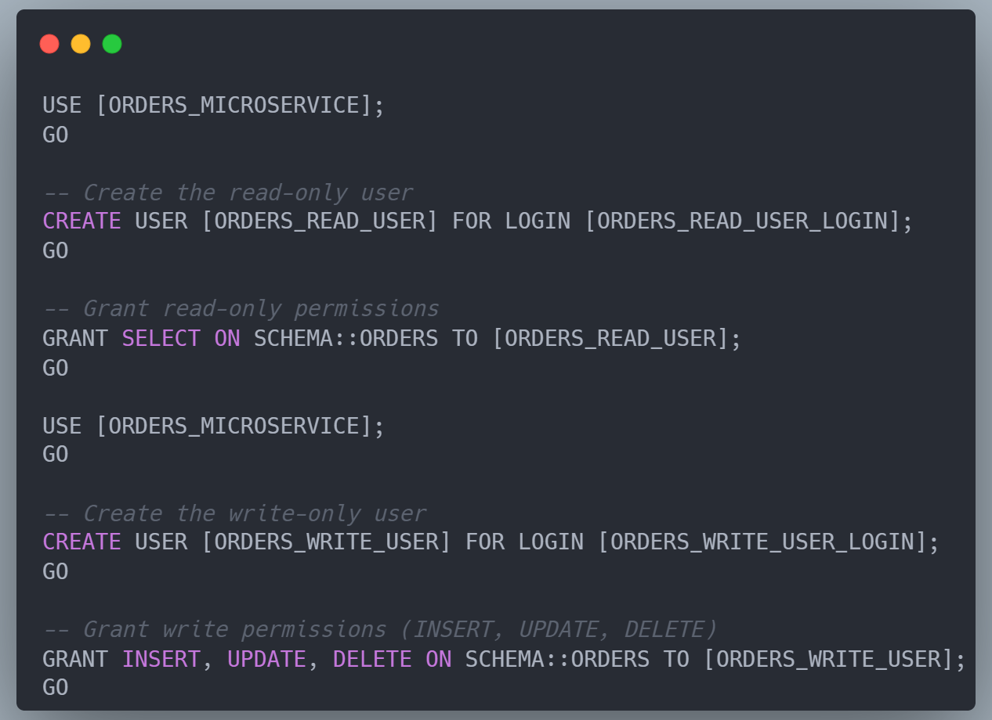
Les bases de données partagées : Exemple de création de droits spécifiques
Préparé et Présenté par Daniel Lawson

Slide 11
Les défis liés à la gestion des données
Préparé et Présenté par Daniel Lawson
Notes:
Ne pas oublier => Emargement Feuille de Présence

Slide 12
Défi 1 :
Cohérence des données
Préparé et Présenté par Daniel Lawson
Notes:
Ne pas oublier => Emargement Feuille de Présence

Slide 13
Cohérence des données : Définition
La cohérence des données désigne le fait que les données sont uniformes et à jour dans l’ensemble du système, sans contradiction ou écarts.
Il garantit que toutes les copies des données reflètent la même valeur après une mise à jour.
C'est un concept crucial en particulier dans les systèmes distribués, tels que les architectures microservices.
Il existe deux (2) types de cohérence des données : La cohérence forte et la cohérence éventuelle.
Préparé et Présenté par Daniel Lawson

Slide 14
La cohérence forte
La cohérence forte garantit que toutes les lectures d'une donnée renvoient toujours la version la plus récente de cette donnée, immédiatement après une écriture, indépendamment du nœud ou du microservice auquel l’utilisateur se connecte.
Caractéristiques
Accès immédiat aux données à jour : Après une mise à jour, toute lecture ultérieure renvoie la version modifiée, même si la donnée est répliquée sur plusieurs nœuds.
Transactions atomiques et globales : Les systèmes offrant une consistance forte suivent souvent des propriétés ACID (Atomicité, Cohérence, Isolation, Durabilité), ce qui garantit qu’une mise à jour est instantanément visible sur tous les nœuds du système une fois confirmée.
Synchronisation immédiate : Les modifications de données doivent être répliquées et confirmées sur tous les nœuds avant que la transaction ne soit considérée comme terminée.
Verrous distribués : Il peut y avoir utilisation de verrous distribués pour éviter que deux transactions simultanées n’entraînent des incohérences.
Préparé et Présenté par Daniel Lawson

Slide 15

La cohérence forte : Avantages et inconvénients
Avantages
Prédictibilité et cohérence absolue
Il n'y a pas de situation où des utilisateurs obtiennent des versions différentes des données. C’est essentiel dans des systèmes critiques où les incohérences sont inacceptables (par exemple, les systèmes financiers).
Simplicité pour les développeurs
Les développeurs peuvent concevoir des applications sans se soucier de la gestion de la cohérence des données au niveau applicatif.
Préparé et Présenté par Daniel Lawson

Slide 16
La cohérence forte : Avantages et inconvénients
Inconvénients
Latence élevée
La propagation immédiate des mises à jour à travers plusieurs nœuds impose des temps de synchronisation, ce qui ralentit les réponses du système, en particulier dans les systèmes distribués à grande échelle.
Scalabilité réduite
Garantir la consistance forte devient de plus en plus difficile à mesure que le nombre de nœuds dans le système augmente, car chaque transaction nécessite une coordination globale.
Pannes plus fréquentes
En cas de panne réseau ou de nœud, la consistance forte peut devenir difficile à maintenir, rendant le système moins tolérant aux pannes.
Préparé et Présenté par Daniel Lawson

Slide 17
La cohérence éventuelle
La cohérence éventuelle (ou cohérence finale) garantit qu’après un certain délai, toutes les répliques d’une donnée finiront par converger vers le même état. En d’autres termes, les mises à jour ne sont pas immédiatement propagées à tous les nœuds, mais éventuellement toutes les copies des données deviendront cohérentes.
Caractéristiques
Propagation asynchrone : Les mises à jour de données sont envoyées aux nœuds de manière asynchrone. Immédiatement après une mise à jour, différents nœuds peuvent avoir des versions différentes des données, mais après un certain temps (non déterminé), tous les nœuds seront synchronisés.
Tolérance aux pannes : Ce modèle est plus résilient aux pannes réseau ou de nœud, car il n’exige pas une synchronisation immédiate.
Latence faible : Puisqu'il n'y a pas de synchronisation immédiate nécessaire, la réponse des requêtes est beaucoup plus rapide.
Préparé et Présenté par Daniel Lawson

Slide 18

La cohérence éventuelle : Avantages et inconvénients
Avantages
Haute disponibilité et tolérance aux pannes
La consistance éventuelle favorise la disponibilité, même en cas de panne de nœud ou de réseau, car les lectures peuvent se produire même si certaines répliques ne sont pas à jour.
Scalabilité :
Ce modèle est bien adapté aux systèmes distribués de grande taille (par exemple, les systèmes basés sur le cloud), car il réduit la nécessité de coordination immédiate entre les nœuds.
Faible latence
Les systèmes peuvent répondre rapidement aux requêtes de lecture, sans attendre que toutes les répliques soient mises à jour.
Préparé et Présenté par Daniel Lawson

Slide 19
La cohérence éventuelle : Avantages et inconvénients
Inconvénients
Incohérence temporaire
Les utilisateurs peuvent voir des versions différentes des données selon le nœud auquel ils se connectent. Cela peut créer des situations où les données semblent incorrectes ou périmées pendant un certain temps.
Gestion de la cohérence par l’application
Dans les scénarios critiques (comme les transactions financières), il peut être nécessaire de gérer explicitement la cohérence des données au niveau de l’application pour éviter des erreurs.
Délai indéterminé pour la convergence
Il n’y a aucune garantie sur le délai de convergence des données, ce qui peut être problématique dans des cas où une cohérence immédiate est cruciale.
Préparé et Présenté par Daniel Lawson

Slide 20
Défi 2 :
Les transactions
Préparé et Présenté par Daniel Lawson
Notes:
Ne pas oublier => Emargement Feuille de Présence

Slide 21
Les transactions: Définition
Une transaction est un ensemble d'opérations groupées qui sont exécutées ensemble sur une base de données pour garantir l'intégrité des données. Le principe est que toutes les opérations d'une transaction doivent être exécutées avec succès pour que la transaction soit validée, sinon, aucune des opérations ne doit être appliquée.
Elles garantissent les propriétés ACID (Atomicité, Cohérence, Isolation, Durabilité)
Les moteurs de bases de données relationnelles comme SQL Server, PostgreSQL, ou Oracle , gèrent les transactions de manière native.
Les transactions peuvent être également implémentées au niveau applicatif.
Préparé et Présenté par Daniel Lawson

Slide 22
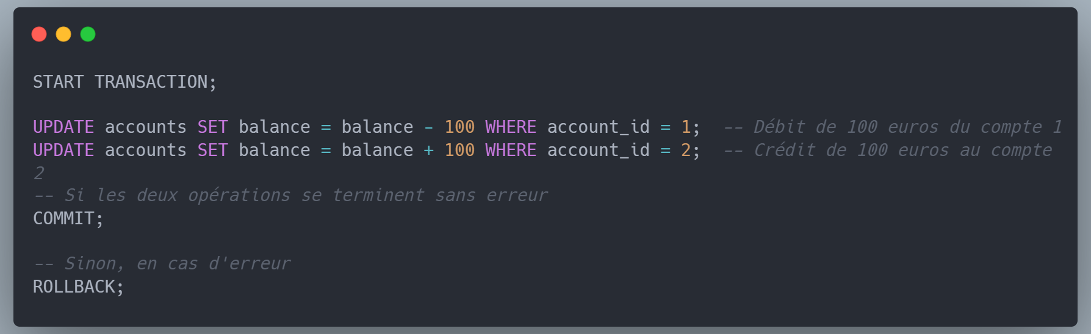
Les transactions: Exemples
Exemple de mise en place de transaction en Transact-SQL
Préparé et Présenté par Daniel Lawson

Slide 23
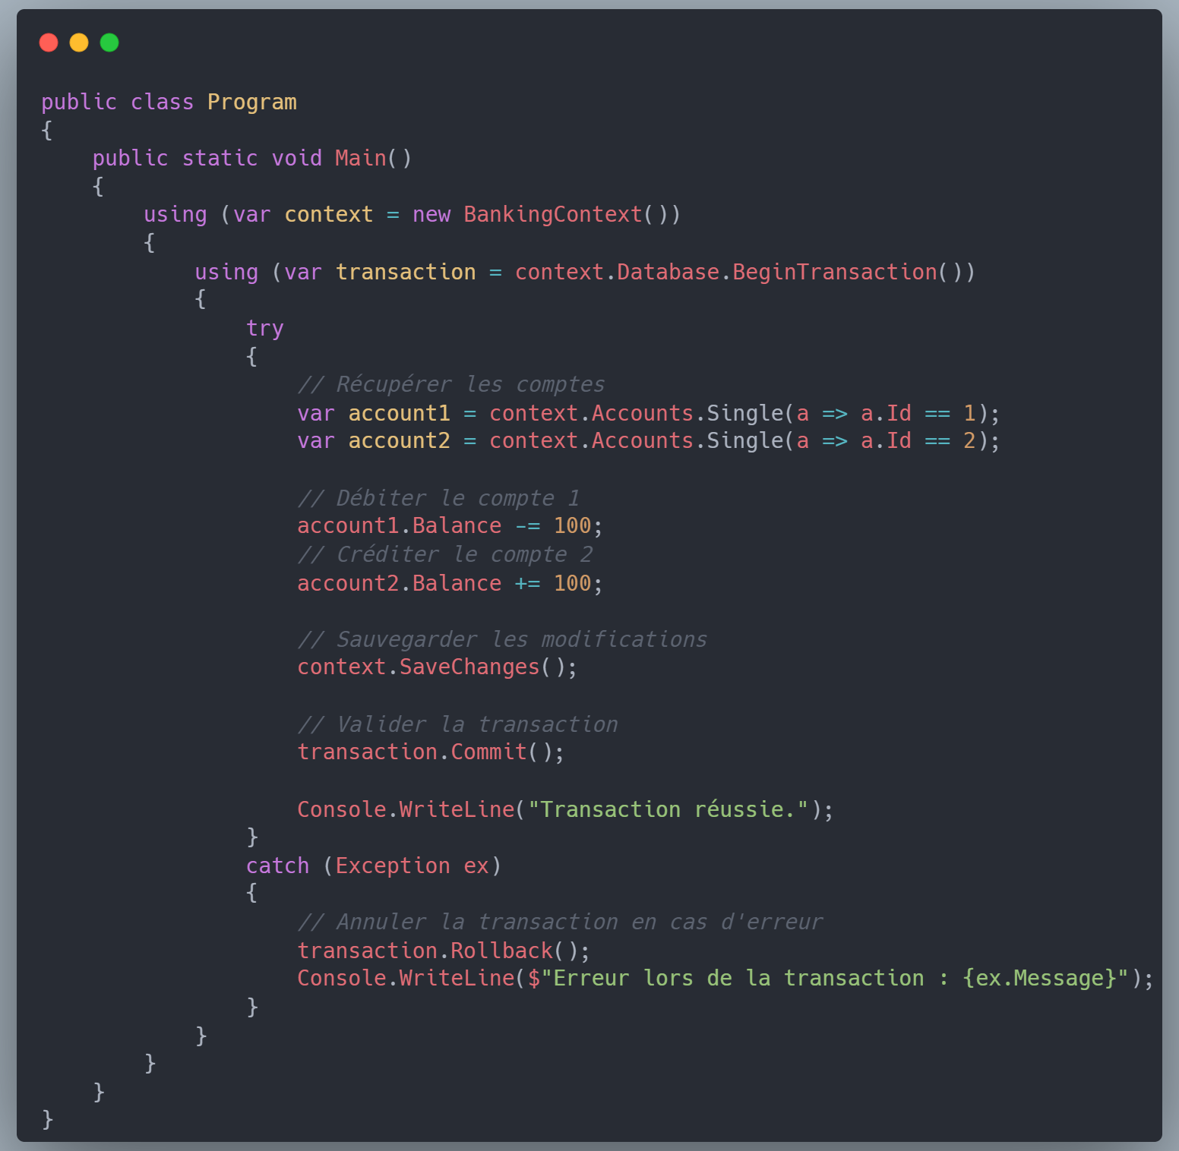
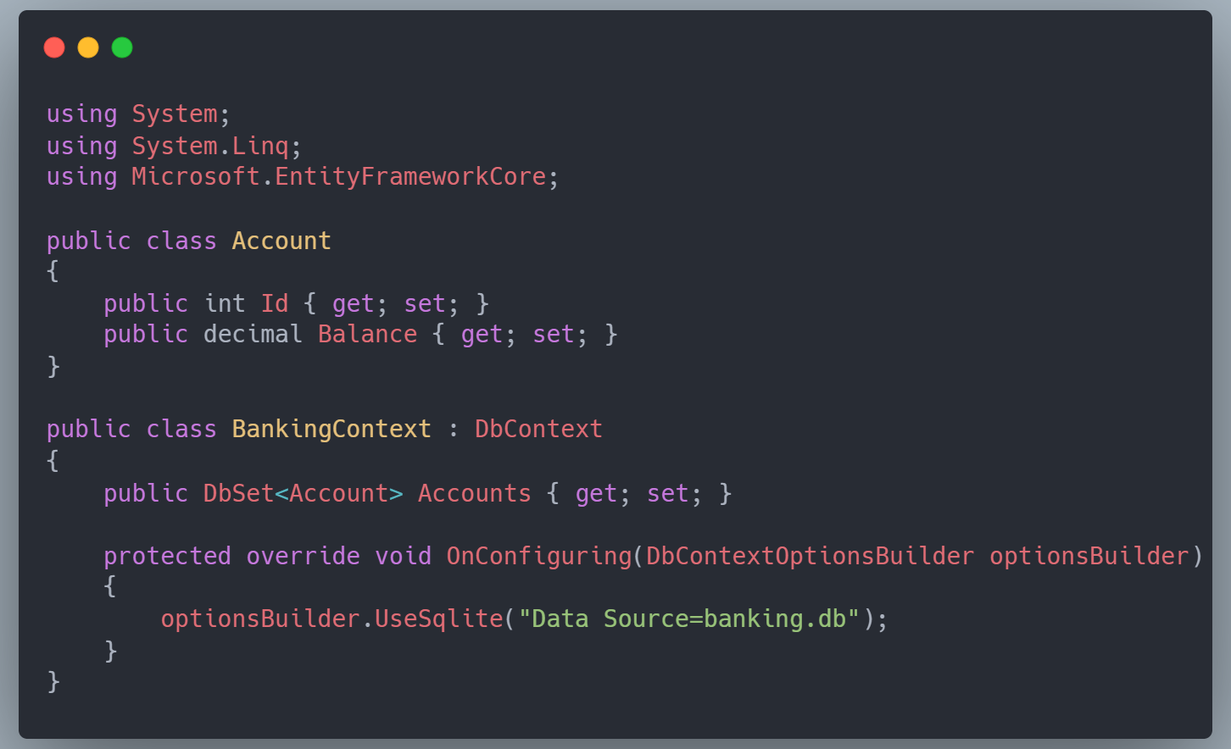
Les transactions: Exemples
Exemple de mise en place de transaction en C#
Préparé et Présenté par Daniel Lawson

Slide 24

Les transactions en architecture microservices
Complexité des transactions dans les systèmes distribués
Dans une architecture microservices, les opérations dans un service unique peuvent implémenter des transactions ACID.
Néanmoins, le défi est de les implémenter pour les opérations concernant des données dans plusieurs bases différentes, comme dans le cas d’une architecture microservices.
Les transactions traditionnelles deviennent difficiles, voire impossibles en mettre en œuvre directement.
Préparé et Présenté par Daniel Lawson

Slide 25

Les transactions en architecture microservicees
Comment implémenter des transactions qui concernent plusieurs bases de données, probablement de types différents ?
Préparé et Présenté par Daniel Lawson

Slide 26
La stratégie Saga
Une des solutions les plus populaires pour gérer les transactions distribuées dans les microservices est l’utilisation du patron Saga. Il permet de gérer des transactions longues et distribuées sur plusieurs microservices tout en garantissant que le système reste cohérent même en cas d’échec.
Principe
Une Saga est composée d'une série de transactions locales, où chaque microservice exécute sa propre transaction. Si une étape échoue, une action compensatoire est déclenchée pour annuler les effets des étapes précédentes.
Préparé et Présenté par Daniel Lawson

Slide 27
La stratégie Saga
Exemple de Saga :
Étape 1 : Un microservice de commande crée une nouvelle commande.
Étape 2 : Un microservice de paiement traite le paiement.
Étape 3 : Un microservice de stock réserve le produit ou lance un achat fournisseur si le stock est épuisé.
Si le paiement échoue, une action compensatoire pourrait annuler la commande et libérer le stock ou annuler la commande fournisseur.
Il existe deux (2) principaux types de Sagas : La chorégraphie et l’orchestration.
Préparé et Présenté par Daniel Lawson

Slide 28
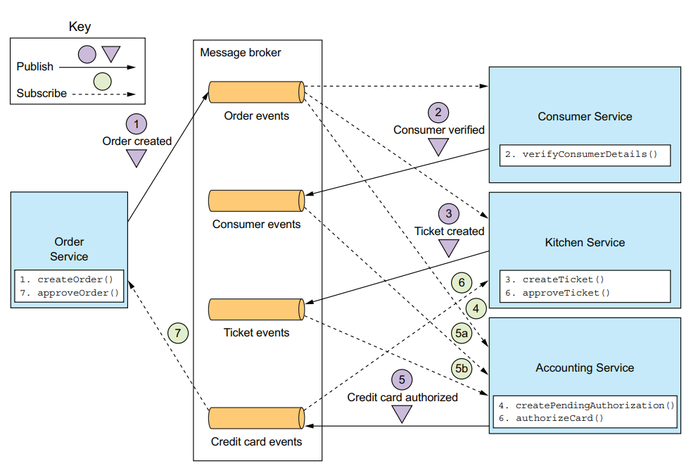
Stratégie Saga : La chorégraphie
Source : Livre « Microservices Patterns », Chris Richarson
Dans le style Chorégraphie, chaque service émet un événement après avoir complété sa transaction locale, et les autres services écoutent et réagissent à ces événements.
Il n’y a pas de contrôleur central.
Ci-contre un exemple de chorégraphie lorsque toutes les opérations réussissent.
Préparé et Présenté par Daniel Lawson

Slide 29
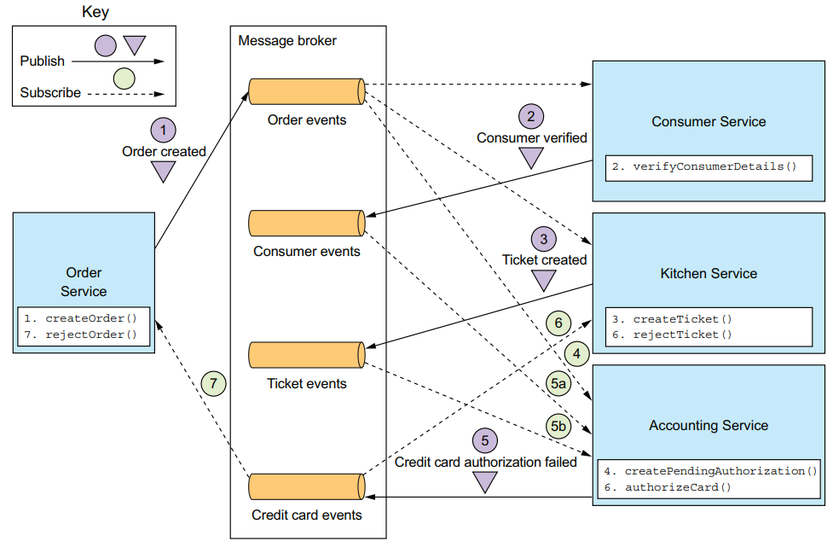
Stratégie Saga : La chorégraphie
Que se passe-t-il lorsque que l’une de ces opérations échoue ?
Des actions compensatoires correspondant à des messages d’échec sont exécutées pour ramener le système à son état initial.
Ci-contre un exemple de chorégraphie lorsque l’étape de validation de la carte de crédit a échoué.
Préparé et Présenté par Daniel Lawson

Slide 30
Chorégraphie: Avantages et inconvénients
Avantages
Autonomie des microservices : Chaque microservice est indépendant, ne nécessitant pas de coordonnateur central. Cela favorise un couplage faible entre les services.
Évolutivité : Puisqu’il n’y a pas de point de contrôle centralisé, le modèle est naturellement plus facile à faire évoluer.
Simplicité de l’implémentation pour des scénarios simples : Pour des flux simples, où les microservices ont des interactions claires et bien définies, la chorégraphie peut être une solution facile à mettre en place.
Réduction du point de défaillance unique : Il n’y a pas d’orchestrateur central dont l’échec pourrait interrompre l’ensemble du processus.
Préparé et Présenté par Daniel Lawson

Slide 31
Chorégraphie: Avantages et inconvénients
Inconvénients
Gestion de la complexité : Si le nombre de services ou la complexité du flux d'événements augmente, il devient difficile de comprendre et de suivre l’ordre des transactions. Les interactions deviennent imprévisibles, et des dépendances cachées peuvent apparaître entre les services.
Risque de "cascading failure" : Une erreur dans un service peut entraîner une cascade d'erreurs dans d'autres services, car il n’y a pas de contrôle centralisé pour gérer les échecs ou coordonner la compensation.
Difficile à déboguer et à observer : Sans orchestrateur, il devient plus compliqué de suivre l’état global de la transaction. Le traçage des événements et la compréhension des erreurs demandent un système de monitoring avancé.
Préparé et Présenté par Daniel Lawson

Slide 32
Stratégie Saga : L’Orchestration
Dans le modèle Orchestration, un service spécifique, appelé orchestrateur, coordonne et contrôle l'ordre d'exécution des transactions entre les microservices.
Son rôle est de dire aux participants du saga ce qu’il faut faire. Il communique avec les participants en utilisant un style de communication Commande/Réponse Asynchrone.
Voici comment se déroule une étape :
L’orchestrateur envoie un message au participant sur ce qu’il doit faire
Le participant exécute la commande
Le participant envoie un message de réponse à l’orchestrateur
L’orchestrateur traite le message et détermine quelle étape du saga faire ensuite
Préparé et Présenté par Daniel Lawson

Slide 33
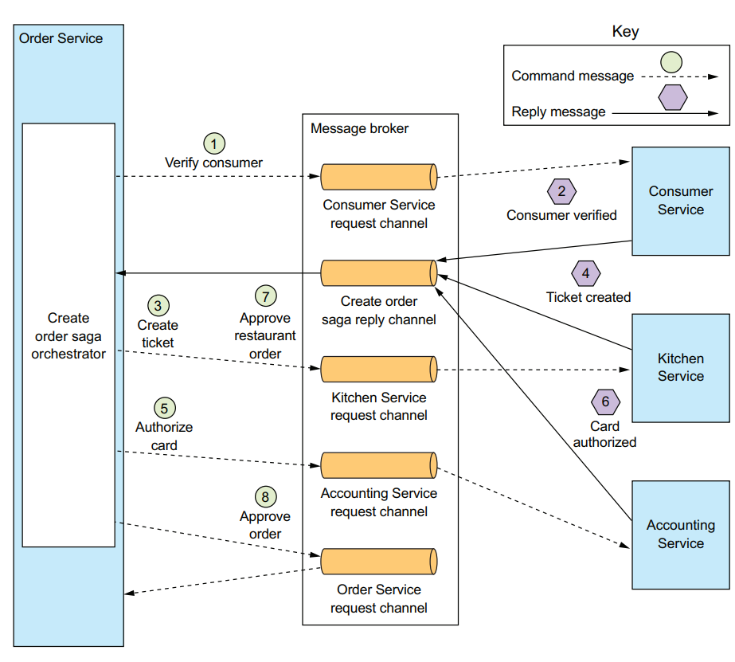
Orchestration : Exemple
L’orchestrateur envoie une commande VerifyConsumer au service Consumer.
Le service Consumer répond avec un message ConsumerVerified.
L’orchestrateur envoie une commande CreateTicket au service Kitchen.
Le service Kitchen répond avec un message TicketCreated.
L’orchestrateur envoie un message AuthorizeCard au service Accounting.
Le service Accounting répond avec un message CardAuthorized.
L’orchestrateur envoie une commande ApproveTicket au service Kitchen.
L’orchestrateur envoie une commande ApproveOrder au service Order.
Préparé et Présenté par Daniel Lawson

Slide 34
Orchestration: Avantages et inconvénients
Avantages
Visibilité et contrôle centralisé : L’orchestrateur a une vue d’ensemble de la transaction, ce qui facilite le suivi, le débogage et la gestion des échecs. Il peut enregistrer l'état global de la transaction, ce qui rend les systèmes plus traçables.
Gestion explicite des échecs : L’orchestrateur gère de manière centralisée les erreurs et peut déclencher des actions compensatoires si une étape échoue. Cela permet une gestion plus rigoureuse des échecs.
Coordination plus facile des flux complexes : Lorsqu’il y a des interactions complexes entre plusieurs microservices, l’orchestrateur peut gérer efficacement les dépendances et s’assurer que tout se passe dans le bon ordre.
Flexibilité : Il est plus facile de modifier la logique métier et de changer l'ordre des opérations, car tout est centralisé dans l’orchestrateur.
Préparé et Présenté par Daniel Lawson

Slide 35

CQRS : Command Query Responsibility Segregation
Quelques défis communément rencontrés dans l’implémentation des requêtes en architecture microservices sont :
L’utilisation de la composition d’API est souvent coûteuse et inefficace dans les jointures en mémoire
Le service qui détient la donnée dans sa base de données ne supporte pas le type de requête de manière efficiente
Le besoin de séparer les fonctionnalités fait que le service qui détient la donnée n’est parfois pas celui qui doit implémenter la requête.
Préparé et Présenté par Daniel Lawson

Slide 36
CQRS : Command Query Responsibility Segregation
Définition
Le CQRS est un autre modèle utile dans les transactions distribuées.
Il consiste à séparer les opérations de lecture et d'écriture en deux modèles distincts, permettant aux microservices d'optimiser chaque opération indépendamment.
Le modèle d’ écriture (Command) implémente les opérations Create, Update et DELETE (CUD).
Le modèle de lecture (Query) implémente les opérations Read.
Les événements générés par les écritures peuvent ensuite être propagés aux services de lecture pour maintenir une consistance éventuelle.
Préparé et Présenté par Daniel Lawson

Slide 37
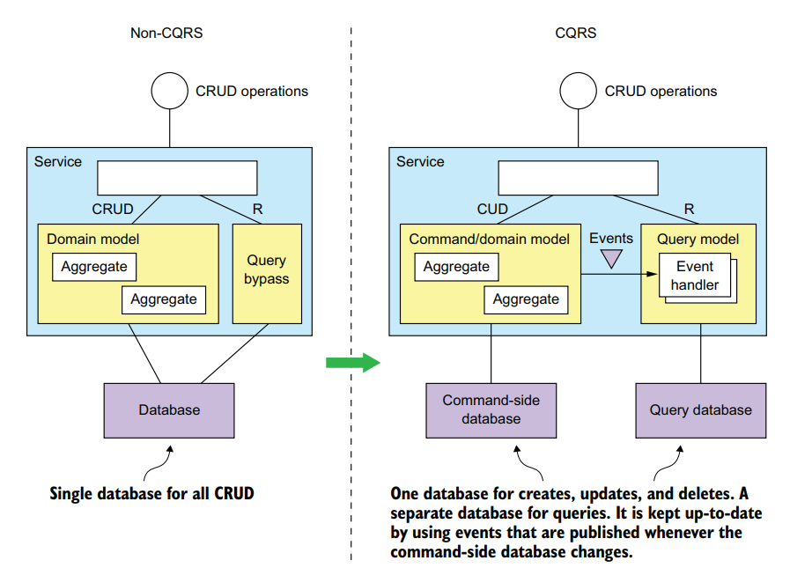
Comparaison CQRS vs Non-CQRS
Ci-contre, un schéma de comparaison entre un service non-CQRS et d’un service basé sur CQRS,
Source : Livre « Microservices Patterns », Chris Richarson
Préparé et Présenté par Daniel Lawson

Slide 38
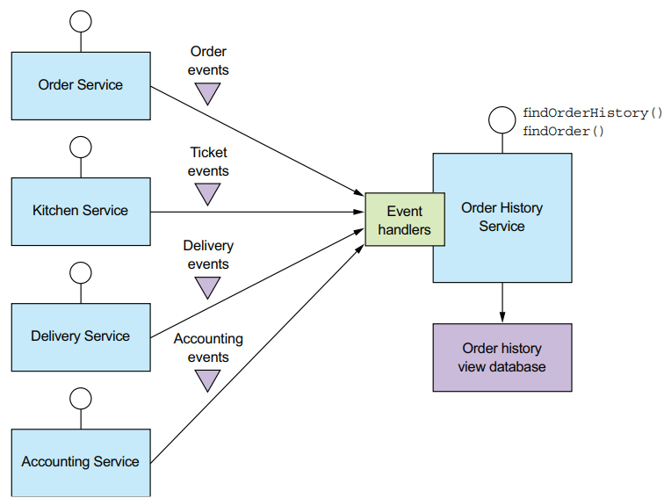
CQRS et les services de lecture
Le modèle CQRS peut également motiver la création de microservices dédiés uniquement à la lecture de données, comme illustré ci-contre :
Source : Microservices Patterns, Chris Richarson
Préparé et Présenté par Daniel Lawson

Slide 39
CQRS: Avantages et inconvénients
Avantages
Permet l’implémentation efficience des requêtes de lecture dans une architecture microservices
Favorise l’implémentation de requêtes diversifiées.
Augmente la modularité et la séparation des tâches
Inconvénients
Complexe à mettre en place
Il faut gérer les délais de réplication des données
Préparé et Présenté par Daniel Lawson

Slide 40

Event Sourcing: Définition
L’Event Sourcing consiste à stocker dans une base de données, tous les états liés au métier comme une séquence d ’évènements. A chaque changement d’une entité métier, un évènement est créé et rajouté à la liste des évènements.
Chaque évènement est atomique et immuable
L’application reconstruit l’état courant d’une entité en rejouant les évènements
Préparé et Présenté par Daniel Lawson

Slide 41
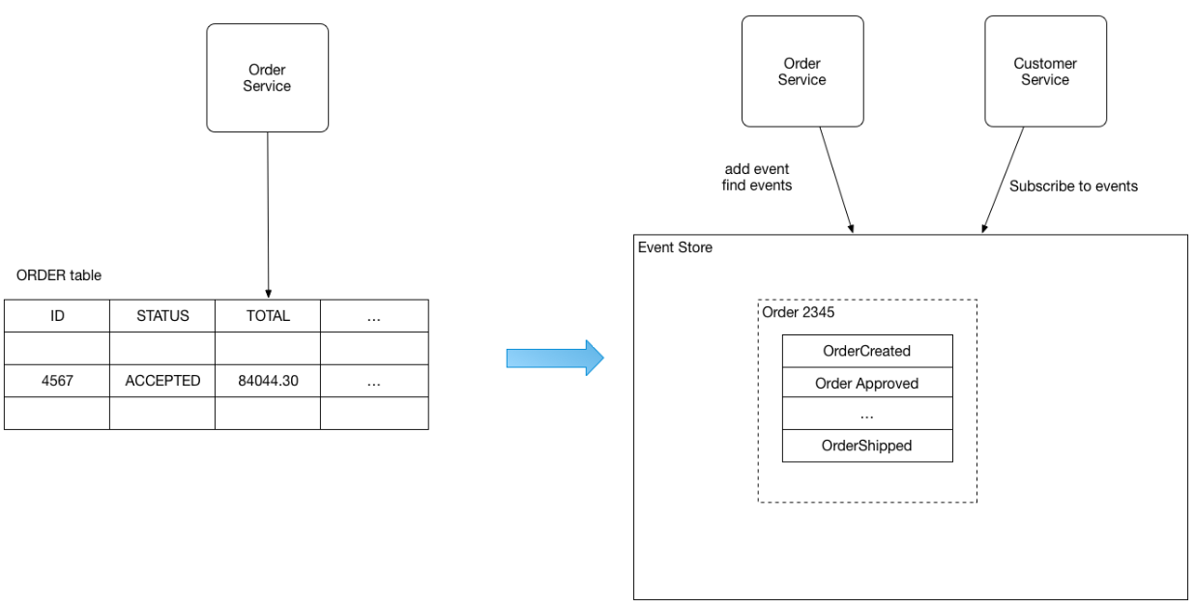
Event Sourcing: Exemple
Préparé et Présenté par Daniel Lawson

Slide 42
Event Sourcing: Avantages et inconvénients
Avantages
Facilite l’implémentation d’une architecture orientée évènements
Offre un journal d’audit sûr de l’ensemble des modifications apportées à une entité métier
Permet de reconstituer l’état d’un système à un point donné dans le temps
Favorise le faible couplage des entités qui s’échangent des évènements
Inconvénients
Nécessite une courbe d’apprentissage, car c’est une manière peu familière de développer des applications
Difficile de faire des requêtes de lecture, car elles nécessiteraient de reconstituer l’état des entités métier. Ce qui rend les requêtes complexes et inefficaces
Préparé et Présenté par Daniel Lawson

Slide 43
Répondre aux questions
Quelles stratégies adopter quant à la gestion des données de nos microservices ?
Faut-il éviter ou accepter la duplication des données entre les services ?
Comment assurer :
  La cohérence
  La fiabilité
  La disponibilité
  La résilience et la tolérance aux pannes
Préparé et Présenté par Daniel Lawson

Slide 44
Contrôle de connaissances

